Slide 1
Zaznava govora
Red. prof. dr. Hotimir Tivadar
Oddelek za slovenistiko FF UL
hotimir.tivadar@ff.uni-lj.si

Slide 2
Struktura programa
P: 25, S: 15, V: 5 in samostojno delo: 45, 3. oz. 4. letnik
Red. prof. dr. H. Tivadar: 25P in 3S
  Urnik: ZOOM, Vabilo: Topic: Zaznava govora, surdopedagogika
  Time: This is a recurring meeting Meet anytime
  Join Zoom Meeting
  https://uni-lj-si.zoom.us/j/98743090762?pwd=RHBQYlVZRGVDVW9SREJVaFBQQzlnUT09
  Meeting ID: 987 4309 0762
  Passcode: 759204
    Asist. dr. M. Pavlič: 12S, 5V
PON – začetek 13. 11. 2017

Slide 3
OBVEZNOSTI
Seminarska naloga na temo zaznava govora + analiza in transkripcija, v povezavi z artikulacijo – pisno (okrog 10 strani) in govorni nastop (15 minut)
  Izbira teme na osnovi dosedanjega študija v povezavi z zaznavo govora
Prisotnost na vajah in seminarjih (na predavanjih tudi!) – delo s programom Praat in priprava lastnega perceptivnega testa, v povezavi z izbrano seminarsko temo
Izpit iz metodoloških in teoretičnih osnov glede tvorjenja govora v oteževalnih okoliščinah in predvsem percepcije govora – od ločevanja fonemov do naglasa in posameznih intonacijskih značilnosti – to naredimo v predstavitvi in PISNO kot seminarsko nalogo!

Slide 4
Vsebina predmeta
Kaj ste obravnavali do sedaj? ________________________
A) Zunanje okoliščine in poškodbe govoril ter vpliv na percepcijo govora
B) Percepcija govora
  Predavanja – obnovitev osnov (povezava petja in govora ter percepcija obeh)
  Seminar – delo s programom Praat, pridobivanje akustičnega gradiva, urjenje v poslušanju in interpretaciji slišanega v povezavi s sonagramsko sliko
  Seznanitev s perceptivnimi testi v slovenščini in priprava posebnih perceptivnih testov za potrebe seminarske naloge
C) Govorna „napaka“ (MOTNJA) ali neznanje s stališča zaznavanja (sociofonetični in psihofonetični vidik)?
  Ponovitev osnov artikulacijskega opisa slovenskih glasov in primerjava s srbo-hrvaškim sistemom

Slide 5
Izvedba tematike
A) Zunanje okoliščine pri artikulaciji in sprejemanju – vpliv na govorila in sluh ter psiho-fizično govorno sposobnost posameznika
B) Jagode in čokolada, Slovenija, od kod lepote tvoje? – ponovitev slovenskega fonološkega sistema preko pesmi
C) Perceptivni testi – Huber, Tivadar, Kodrič-Tivadar (perceptivni test)
Č) Razmerje med govorno napako in neznanjem – socio- in psihofonetični vidik

Slide 6
Viri
1. KODRIČ, Karmen Brina, TIVADAR, Hotimir. Instrumentalna fonetična analiza pétih samoglasnikov in pravorečje popularnega pétega besedila popevke. Muzikološki zbornik, ISSN 0580-373X. [Tiskana izd.], 2016, letn. 52, št.1, str. 147-169. [COBISS.SI-ID 61098082].
2. TIVADAR, Hotimir. Položaj pravorečja in retorike v sodobnem svetu : govorno neznanje in z njim povezana socialna diferenciacija. V: Slovenščina danes, (Dialogi, ISSN 0012-2068, letn. 52, št. 7/8). Maribor: Aristej, 2016, letn. 52, št. 7/8, str. 135-150. [COBISS.SI-ID 62624354]
3. TIVADAR, Hotimir. Slovenska fonetika za tuje študentke in študente. V: ZUPAN SOSIČ, Alojzija (ur.). Drugačnost v slovenskem jeziku, literaturi in kulturi, (Zbirka Seminar slovenskega jezika, literature in kulture, ISSN 2386-0561). 1. natis. Ljubljana: Znanstvena založba Filozofske fakultete, 2016, str. 111-116, tabeli. http://centerslo.si/wp-content/uploads/2016/06/52_Tivadar.pdf. [COBISS.SI-ID 61086818].
4. TIVADAR, Hotimir. Priprava, izvedba in pomen perceptivnih testov za fonetično-fonološke raziskave : (na primeru analize fonoloških parov). Jez. slovst. (Tisk. izd.). [Tiskana izd.], mar.-apr. 2004, letn. 49, št. 2, str. [17]-36. [COBISS.SI-ID 25640802]
5. TIVADAR, Hotimir. Fonetično-fonološke lastnosti samoglasnikov v sodobnem knjižnem jeziku. Slav. rev., jan.-mar. 2004, letn. 52, št. 1, str. [31]-48. [COBISS.SI-ID 24908130]
6. TIVADAR, Hotimir. Phonetic exercises at lessons of Slovene language / Fonetične vaje pri pouku slovenščine: (predvsem kot drugega/tujega jezika). Slov. šoli, 2002, letn. 7, št. 3/4, str. 11-18.
7. Šuštaršič, R., Tivadar, H., 2005: Perception of tonemicity in Standard Slovene. Govor 22/1 (2005). 23–35.
8. Varošanec-Škarić, Gordana, 2005: Timbar.
Članki dr. Damjana Huberja – navedeno na njegovih predavanjih.
Seminarske in diplomske naloge ter magistrska dela študentov (Bon 2017, Kestnar 2015 …)
Primeri medijskih govorcev in drugih javnih osebnosti
Predavanja in seminarji pri predmetu Zaznava govora 2020/21 (gradivo)

Slide 7
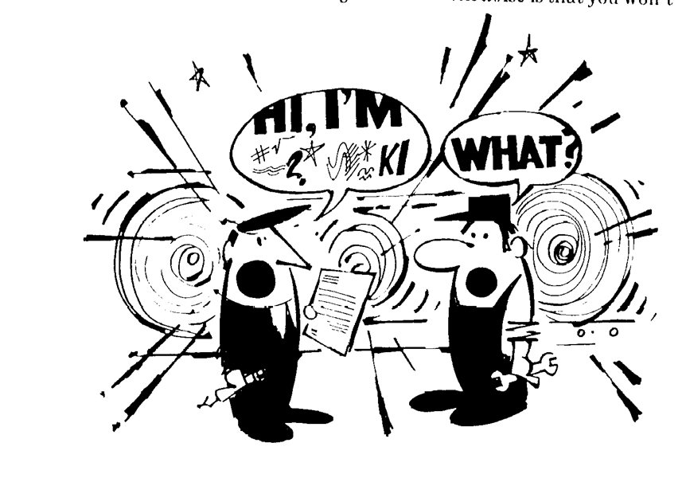
Hrup in vpliv zunanjih okoliščin na govorjenje in zaznavo govora
(seminarji pri Govorni tehniki Mije BON, 2017, Kerstin Kurinčič, 2015)

Slide 8
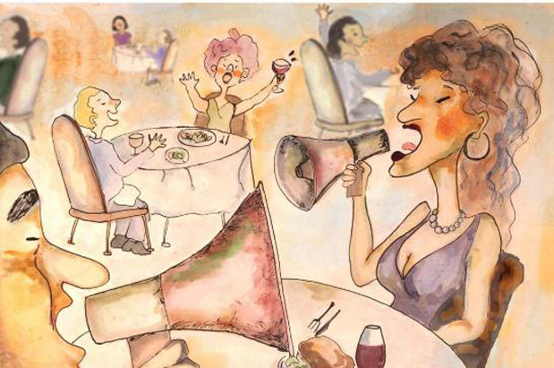
Hrup kot spremljevalec sodobnega življenja
Njegov vpliv na govorca in njegov govor:
  Zdravstvene posledice
  Psihološke posledice
  Spremenjen govor → Lombardov govor

Slide 9
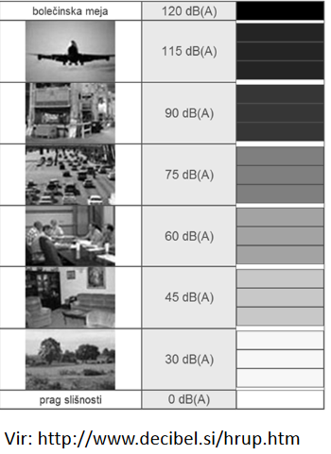
Hrup
Je nezaželena oblika zvoka, ki pri človeku povzroča vznemirjenost, ga moti ter škoduje njegovemu zdravju in počutju (Bilban 2005a).
Lastnosti hrupa, ki vplivajo na človeka: frekvenca, zvočni tlak, moč zvoka, časovna porazdelitev in raven hrupa (Tratnik 2005: 8).
Vsak peti Evropejec je izpostavljen čezmernim ravnem hrupa.
20 % zaposlenih je izpostavljenih prekomernemu hrupu v delovnem okolju (50 % teh ravnem hrupa nad 85 dB (A).
30 % ljudi je preobremenjenih s prometnim hrupom.
Vrtec 85 dB (A)
Dirigent 88 dB (A)
Tovornjakar do 89 dB (A)
Nočni klub do 100 dB (A)
Šol. telovad. do 110 dB (A)
Prašičja farma do 115 dB(A)

Slide 10
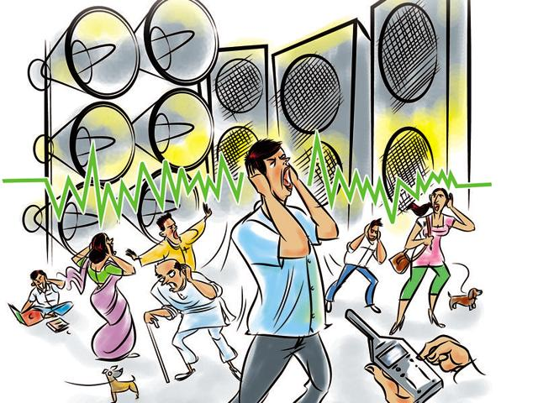
Govor in sluh
Pri govoru sodelujejo:
  organi, ki so neposredno vključeni v produkcijo glasu, ter
  organi, ki so vključeni v razvoj, oblikovanje in vzdrževanje glasu in govora (Cvejić in Kosanović 1982: 1).
Okvare sluha → onemogočijo normalno delovanje govornega aparata, lahko nastane tudi govorna ali glasovna motnja (Jeram 2014, Hočevar Boltežar 2010: 105).

Slide 11
Vpliv hrupa na govorjenje – medicinski vidik
Odziv govorca na hrup v okolici → Lombardov učinek (angl. Lombard effect) → preglasno govorjenje in napačna raba glasu.
Posledica: funkcionalna glasovna motnja oz. disfonija.
Ena od disfonij: hripavost = odstopanja v kvaliteti glasu (Cvejić in Kosanović 1982, Hočevar Boltežar 2010).
Za nastanek kakovostnega glasu je potrebno kontrolirano dihanje, fonacija in artikulacija. Za funkcionalne glasovne motnje je značilna nenormalna, praviloma prevelika napetost grlnih mišic, ki so med seboj tudi slabo usklajene. Velik problem predstavlja tudi motena koordinacija med dihanjem, položajem in napetostjo glasilk → mišično tenzijska disfonija (MTD) (Hočevar Boltežar 2010: 105).

Slide 12
Mathieson deli MTD na:
  MTD s sluzničnimi spremembami na glasilkah (vozliči, polip, cista, Reinkejev edem, kontaktna razjeda, granulom, pogosto tudi vnetje grlne sluznice in razširjene žilice na glasilki)
  → hripav, raskav glas, ostrega tona, diplofonija, govorna lega ni ustrezna, glasovna utrudljivost, bolečine v predelu grla in občutek tujka (Hočevar Boltežar 2010: 107–108, Varošanec-Škarić 2005: 129);
  MTD, pri katerih sprememb na sluznici grla ni: trikotna reža med glasilkama, glasilki sta napeti, prenapetost mišic na vratu, lega grla previsoko v vratu
  → hripavost, glas je previsok ali prenizek ter se lomi, z govorom se utrudijo, občutek napetosti ali bolečina v vratu, občutek tujka v grlu, glas postaja vedno bolj hripav ali šibek (Hočevar Boltežar 2010: 108–109).

Slide 13
Pri zdravljenju sodelujejo: otorinolaringolog – foniater, logoped in psiholog.
Zdravljenje zajema:
  zdravljenje z zdravili,
  zmanjšanje glasovnega napora, zmanjšanje aktivnosti grlnih mišic,
  izboljšanje glasovne higiene, telesne drže, dihalne tehnike, glasovne terapije in fonacijske vaje, vaje za pravilno izreko,
  v primeru sprememb na sluznici glasilk tudi kirurški poseg (Cvejić in Kosanović 1982: 178–201, Hočevar Boltežar 2010: 110).

Slide 14
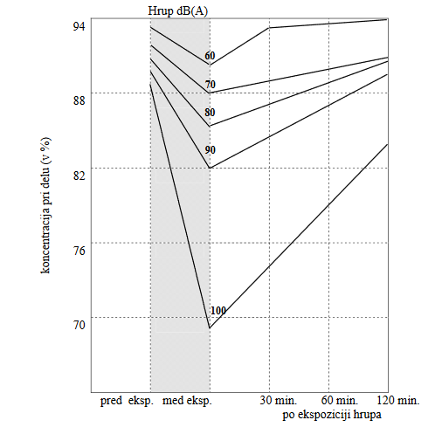
Vpliv hrupa na govorjenje – psihološki vidik
Psihološke vplive hrupa obravnavajo številne študije: Grandjean in Nemecek, 1973, Cohen et al. 1980, Čudina 2001, Clark et al. 2005, Bilban 2005c, Dockrell in Shield 2006, SCENIHR 2008, Matheson et al. 2010, Wright et al. 2016, Spilski et al. 2017 idr.
Hrup:
  vpliva na otrokov epizodni spomin,
  znižuje sposobnost razumevanja bralnega teksta,
  znižuje pozornost in koncentracijo,
  vpliva na uspešnost, zmanjšuje produktivnost,
  upočasnjuje psihomotorno hitrost,
  povzroča stres,
  povzroča slabše pomnjenje,
  povzroča motnje v delovanju možganov, kar posledično povzroča raztresenost, razdražljivost in duševno labilnost delavcev, zmanjšanje njihove pozornosti in motivacije ter poslabšanje medsebojnih odnosov.

Slide 15
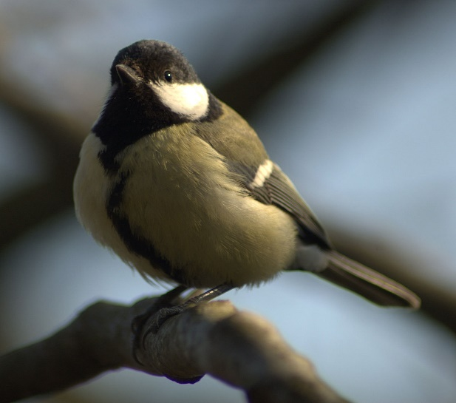
Vpliv hrupa na govor
Ljudje v hrupnem okolju govorimo glasneje kot sicer (Bakran 1989: 44) ← Lombardov učinek, Etienne Lombard (1911) = govorec nezavedno poveča glasnost govorjenja ob povečanju hrupa v ozadju, da bi izboljšal razumljivost.
Raziskave Lombardovega učinka na govor: Lombard 1911, Summers et al. 1988, Castellanos et al. 1996, Junqua 1996, Howell 2008, Lau 2008, Zhao in Yurafsky 2009, T. Sttathopoulos et al. 2014 idr.
Lombardov govor se razlikuje od normalnega govora.

Slide 16
Značilnosti Lombardovega govora:
  povečana jakost zvoka,
  zvišanje osnovnih fonetičnih frekvenc F₀,
  povečanje formantov F₁ in F₂,
  povečanje časovnega trajanja vokalov,
  podaljšanje zlogov,
  podaljševanje glasov, običajno (srednjih) samoglasnikov,
  upočasnitev govora,
  bolj monotona intonacija,
  pojav govornih napak in
  spremembe glasovne kakovosti
  (Draegert 1951, Summers et al. 1988, Junqua 1996, Howell 2008, Lau 2008, Vlaj et al. 2010, T. Sttathopoulos et al. 2014, Šimko et al. 2014).

Slide 17
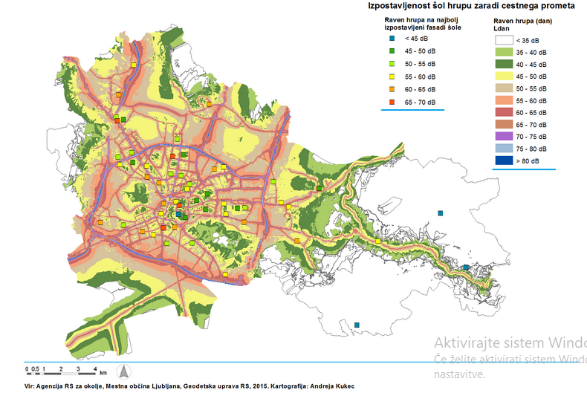
Hrup in vpliv hrupa na delovnih mestih, kjer so zaposleni slovenisti
Govorni profesionalci (slovenisti, jezikoslovci, logopedi, igralci) delujemo v šolah in na fakultetah, na radiu in televiziji, v gledališču, knjižnicah, kot animatorji in drugje.
Vrtci in šole v večjih mestih so izpostavljeni visokim ravnem hrupa (predvsem prometnega).

Slide 18
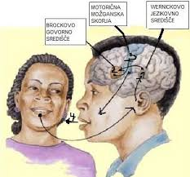
Nastanek in oblikovanje glasu
fonacija = nastanek glasu v grlu (zanjo potreben dovolj močan in dobro kontroliran zračni tok)
pojav govora → vse od izdišnega pritiska do besednega govora, ki ga slišimo
govorna središča: slušno, Wernickovo, Brockovo središče, motorična skorja
fonacijo delimo v več faz:
1.) predfonatorna inspiratorna faza
2.) predfonatorna ekspiratorna faza
3.) predfonatorno uglaševanje
4.) začetek fonacije
osnovni laringealni glas (F₀) – odvisen od posameznikovih karakteristik
govornega aparata, psihičnih in fizičnih lastnosti govorca ...
Slika 4: Model sprejemanja govora in oblikovanja odgovora v možganih (Zdovc 2011: 12, povzeto po Belšak, Klančar 2010)

Slide 19
Velike spremembe danes pri zaznavanju govora – pomen različnih perceptivnih raziskav
sodobni način življenja nas sili v nenaravni razvoj jezika, kar vpliva na našo perceptivno in artikulatorno zmožnost
  POMEN SODOBNIH PERCEPTIVNIH RAZISKAV (glej v Tivadar, 2019, The Applicability of Phonetic Perceptive Tests for Speech Therapy and Practice, v e-učilnici prilepljeni vsi članki s konference v Beogradu)
  Razmislek s strani vaše izkušnje

Slide 20

Značilnosti glasu – akustika
Slika 5: Glas (vir: Medium)
glasnost (izražena v dB) – odvisna od amplitude nihajev glasilk
višina glasu (Hz) – izražena v številu nihajev na sekundo (n/s)
barva glasu – odvisna od odzvočne cevi oz. resonatorjev
melodija glasu – spreminjanje glasnosti in višine glasu med govorom (odvisna od vsebine povedanega)
glasovni obseg – obseg od najnižjega do najvišjega glasu, ki ga govorec zmore (odvisen od spola, starosti)
Bas | 82 Hz (E1) – 329 Hz (E4)
Bariton | 98 Hz (G2) – 392 Hz (G4)
Tenor | 130 Hz (C3) – 523 Hz (C5)
Alt | 146 Hz (D3) – 587 Hz (D5)
Mezzosopran | 164 Hz (E3) – 880 Hz (A5)
Sopran | 196 Hz (G3) – 1174 Hz (D6)
(Hočevar Boltežar 2008: 44– 45)

Slide 21
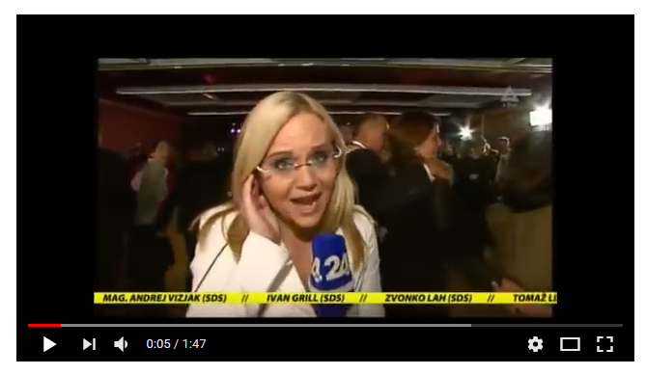
Hrup v medijih
Terenski novinarji,
športni novinarji,
moderatorji (slušalke),
voditelji …
Gostovanje u emisiji »Spet doma« - Tereza Kesovija. Dostopno na: https://www.youtube.com/watch?v=vq9vFtVDowE (21. 10. 2017).
Moja Slovenija – Neverjetno! Boris je kar dvakrat zavrtel 50! Dostopno na: https://www.youtube.com/watch?v=4JJucj0z7n8 (21. 10. 2017).
Ne-odvisen.si v oddaji Spet doma. Dostopno na: https://www.youtube.com/watch?v=0sOTLOtuAr8 (21. 10. 2017).
Prepelič in Dragić po veliki zmagi nad Španijo. Dostopno na: http://www.24ur.com/sport/kosarka/kanal-a-in-voyo-slovenija-le-korak-te-se-loci-od.html (21. 10. 2017).
Veselo vzdušje v štabu SDS po volitvah 2011. Dostopno na: https://www.youtube.com/watch?v=HROgiDC8bDA (22. 10. 2017).

Slide 22
Zaključek
Hrup ima številne negativne učinke tako na govor kot tudi na zdravje in počutje ljudi.
K zmanjšanju tveganja lahko prispevamo z zmanjšanjem hrupa na delovnem mestu, izboljšano in kontrolirano tehniko govora ter higieno glasu.

Slide 23
ARTIKULACIJA IN AKUSTIKA – RAZVOJ GLASOV
Mojca Muznik: Fonološki razvoj otrok med 3. in 7. letom starosti
Najprej /n/, /j/, /m/, /p/, /l/, /h/,
nato /k/, /v/, /b/ in /f/,
sledita jim /t/ in /g/,
nato še /d/ ter /č/ in /š/,
nazadnje /z/, /c/, /r/, /s/ in /ž/
sprejemljivost, razumljivost, všečnost

Slide 24
PERCEPCIJA GOVORA
OBJEKTIVNO
  PERCEPTIVNI TESTI
    INSTRUMENTALNI (FONIATRIČNI TEST)
    SLUŠNI (FONETIČNO-FONOLOŠKI TESTI)
SUBJEKTIVNO
  OCENA KAKOVOSTI GOVORA
    SPREJEMLJIVO

Slide 25
Perceptivni test kot slušna analiza
Primer posnetka in testa:
v sintetizirana »sedem« (1,2 sekunde premora) + let (1 sekunda premora) + let (1 sekunda premora) + let in 2 sekundi premora
Kaj slišite? Ali se vam zdi izgovarjava ustrezna?
Tudi če niste prepričani, se odločite, vendar zraven naredite vprašaj:
7. a) LET b) LED DA NE

  P1: 84 posnetkov
    52 anketirancev
  P2: 88 posnetkov
    40 anketirancev
    (fonološki par je bil prebran od 4 govorcev  4 krat 2 krat 10 krat 52 =  4160)

Slide 26
Vaje – slušna in instrumentalna analiza
KLASIČNA vaja postavljanja naglasov na pisno besedilo
POSLUŠANJE govorjenih besedil (pisna predloga z oznakami – naglasna znamenja (+ fonetični simboli))
Uporaba programov
  PRAAT (www.praat.org)
  primerjava s slušno analizo
    Lažje slišanje različnih samoglasnikov (pomoč tudi pri označevanju mej samoglasnikov – vsak samoglasnik ima na meji t. i. tranzient)
  TUDI pri tujcih – praški model (več J. Janíková)

Slide 27
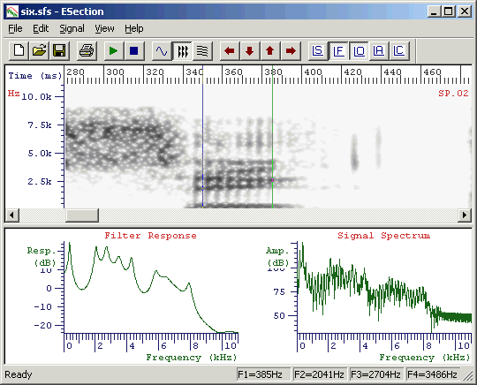
SFS-program (sonagramska slika-linearni prikaz-amplituda govora, jakost) phon.ucl.ac.uk

Slide 28
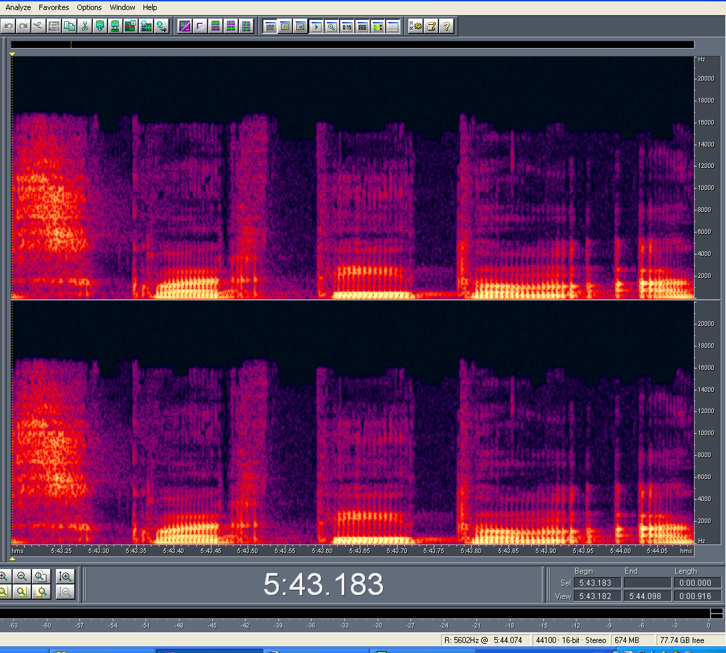
s k v a r t e t o m ¶ a(kord) (ime grupe)
Neke vrste zapora pred samoglasnikom (govorka 002z, 25. 1. 2007) – prekinjeno pred samoglasnikom, ni osnovnega tona
(Tivadar 2008: 158)

Slide 29
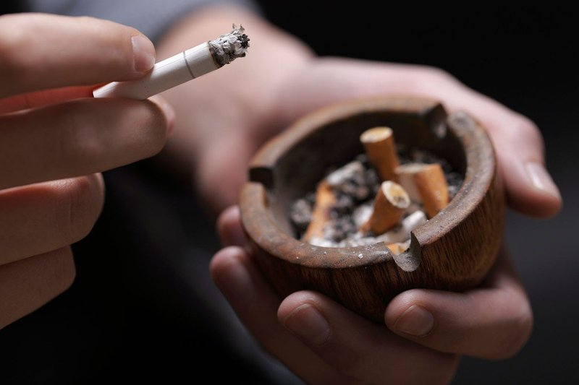
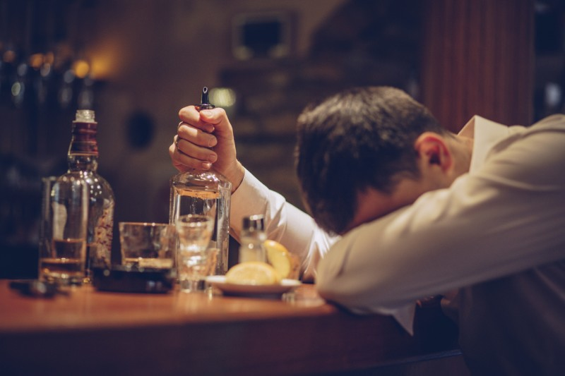
Bolezni
bolezni ušes → tiste, ki povzročajo naglušnost ali gluhost
bolezni nosu → tiste, ki otežujejo prehodnost nosu
bolezni ustne votline → tiste, ki povzročajo težave pri izreki, spremenjeno resonanco, težave pri požiranju
bolezni žrela → tiste, ki povzročajo prisotnost nosne resonance v govoru (bolezni nosnega žrela), maligni tumorji spodnjega žrela (povezani s kajenjem, prekomernim uživanjem alkoholnih pijač)

Slide 30

Aplikativnost, povezovanje znanj v šoli
nastanek govora, artikulacije
medpredmetno povezovanje (z npr. fiziko, biologijo, ...)
zavedanje lastnega govornega aparata in ostalih organov, ki sodelujejo pri nastanku govora
kako pravilno skrbeti za glas; patološka stanja
Zakaj je pomembna pravilna oz. dobra artikulacija?

Slide 31
Bolezni
bolezni ušes → tiste, ki povzročajo naglušnost ali gluhost
bolezni nosu → tiste, ki otežujejo prehodnost nosu
bolezni ustne votline → tiste, ki povzročajo težave pri izreki, spremenjeno resonanco, težave pri požiranju
bolezni žrela → tiste, ki povzročajo prisotnost nosne resonance v govoru (bolezni nosnega žrela), maligni tumorji spodnjega žrela (povezani s kajenjem, prekomernim uživanjem alkoholnih pijač)

Slide 32

Skrb za glas
Kultura komuniciranja
Didaktična in metodična prilagoditev ure
Razbremenitev glasilk med prehladi, hripavostjo
Uživanje vode in čaja

Slide 33
Aplikativnost, povezovanje znanj v šoli
nastanek govora, artikulacije
medpredmetno povezovanje (z npr. fiziko, biologijo, ...)
zavedanje lastnega govornega aparata in ostalih organov, ki sodelujejo pri nastanku govora
kako pravilno skrbeti za glas; patološka stanja
Zakaj je pomembna pravilna oz. dobra artikulacija?

Slide 34
Druge metode
Ocena
Intervju
Anketa

Slide 35
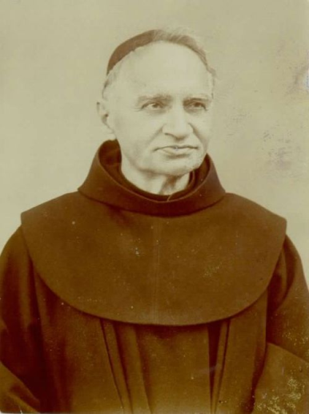
Ljubljana in knjižno
Oče Stanislav Škrabec
Slika iz leta 1910, splet
javno in zasebno
pisno
nereducirano – kakovostno artikulirano
  Škrabec pravi: „»Da je dialektična izreka na Štajerskem, Koroškem itd. različna od dialektične izreke na Kranjskem, komu ni znano? Ali izobraženim mej nami je potrebna edinstvena, /…/ ‘književna izreka’; in ta izreka ne sme biti neorganska zmes raznih dialektičnih izrek /. …/ Zato pa nikaker ne mislim, da mora v vsem le kranjščina odločati, dasiravno je res, da splošno nihče ne more podreti­, kar je vedel vže Stanko Vraz: ‘Krain war von jeher in slovenicis die tonangebende Provinz.’ Le to je resnica, mora podlaga biti ‘književni’ le ena izreka, in, da ta ne more biti rezijanska ali prekmurska.« (Zakaj ginemo?, Škrabec 1994a: 202)
    Škrabec proti dodatnemu reduciranju samoglasnikov, ki je napaka oz. »prenaglost« (Škrabec 1994b: 8), poudarja pa POLGLASNIK kot poseben fonem

Slide 36
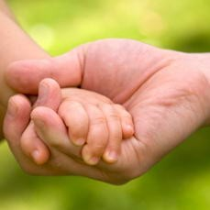
Govor je po svojem bistvu vključujoč, toleranten
„Pri živem knjižnem jeziku so torej dvojnice nujne, če gledamo na jezik s stališča naravnega razvoja, spontanosti, sproščenosti in ne predpisovalnosti, ki ga ima vsak živi knjižni jezik, še posebej njegova govorjena oblika.“ (Tivadar, 2003: 16)
„Idealni govorec naj bi bil tisti, ki kultiviranega poslušalca oz. sprejemnika s svojim govorom »ne zmoti«, jezikovni izraz ne sme motiti vsebine in sporazumevanja. V ospredju je skratka razumljivost in jasnost sporočila in čim širša sprejemljivost knjižnega jezika (Palková 1997: 321), kar je prav gotovo povezano tudi s spremenjeno, manj avtoritarno podobo sveta, saj jezik ni več sredstvo nadzora, usmerjanja ljudstva, temveč sredstvo za sporazumevanje in izraz človekove biti.“ (Tivadar, 2003: 17)

Slide 37
Dejstva
Knjižna (oz. zborna) izreka je
  neregionalni
    “samostojno življenje” (knjižna – pisna – tradicija) – vloga šole
  neredukcija v standardnem jeziku
    potrebno razločno artikulirati glasove
realni govor, tudi oz. še posebej medijski govor, DANES
  množica govorjenih medijev – čez 50 TV postaj in približno 100 radijskih postaj – vpliv regionalnega
  odprtost (tujejezičnost – raba)
  mobilnost (knjižnost med govorci različnih narečij?!)
  Vseslovenskost knjižnega jezika : vseslovenski pogovorni jezik
    vloga centra, Ljubljane
      vloga narečja

Slide 38
Spremljanje rabe in norme ter spreminjanje opisa (kodifikacije)
slovenski pravopis IN pravorečje!
  del pravopisa in SSKJ!
spremljanje javne izreke – realna norma
  od radia, preko televizije do vseh drugih javnih govornih položajev (šola, parlament, sodišče …)
    SPREMEMBA: npr. študênta prej študénta
    KRATKI NAGLAŠENI SAMOGLASNIKI? (redukcija!) – nerazumljivost (npr. pojdi na urad – pejt n… )
želja ljudi – vedeti, kaj je prav? (jezikovni kotički)
  mesto naglasa pomembno – vedenje
  kakovost samoglasnikov pomembna – mérni : mírni! (SP 1962 – e pred r se izgovarja blizu i-ju?)
    pravilno naglaševanje krajevnih imen: Velika Nedelja – mesto naglasa se ohranja tudi v prevzetih besedah

Slide 39

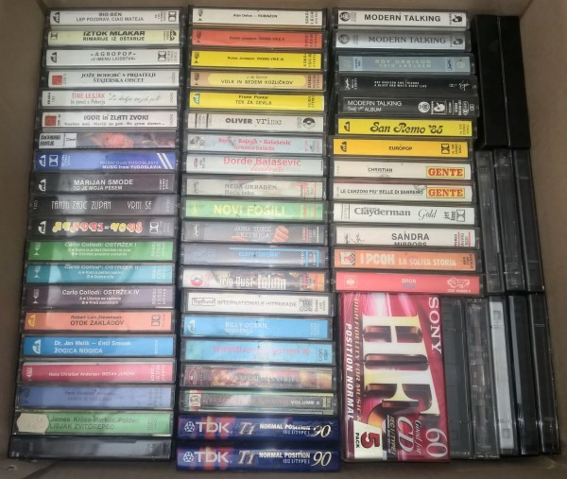
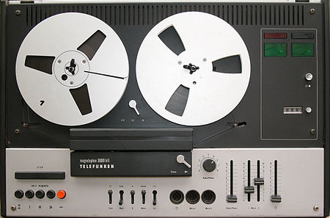
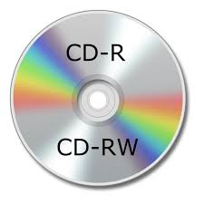
OPIS SODOBNE SAMOGLASNIŠKE NORME
NOVI INSTRUMENTI (PRAAT, COOL EDIT, KAY elementrics ...)
Sodobna besedila
PERCEPTIVNO PREVERJANJE
  ZAZNAVANJE DOLOČENIH SAMOGLASNIŠKIH ZNAČILNOSTI (FONOLOŠKI TESTI – TESTIRANJE LE ENE ZNAČILNOSTI)
2005-
1998
1998 (KAY)
2001
Cool Edit

Slide 40
Fonološko-fonetična vprašanja
Ali ločimo med dolgimi in kratkimi naglašenimi samoglasniki? (sit človek : deset sit, moj brat : iti gobe brat, velik kup : pet sadnih kup) Ali ločimo med posameznimi samoglasniki, še posebej med e-jevskimi in o-jevskimi ne glede na regionalno pripadnost? (npr. nov grob : grob človek; led : let ...) (1)
  meritve (nekoč: program COOL Edit Pro)
  perceptivni testi
Koliko samoglasnikov ima današnja slovenščina? (2)
  razmerje med naglašenimi in nenaglašenimi
  akustična raznolikost samoglasnikov

Slide 41
Za naprej: še večji pomen realnemu (iz)govoru ...
raba (realni govor in sprejemljivost) in sistem (s tradicijo – slovenski pravopisi)
»Govori, kot se govorjenju spodobi, in piši, kot se spodobi pisanju! /…G/ovor je v meni, in če se vrnem k sebi, ga bom našel.« (Škarič 1999: 35)
standardna oz. knjižna izreka je hibrid, v pozitivnem smislu
  (pisno) pripravljen in (pisno) naučen govor
  sporazumevalno-nacionalni vidik
    vseslovenskost (za vse govorce slovenščine)
      SPREJEMLJIVOST (ne samo všečnost) – NEideološko, Nesubjektivno
  več podatkov o govorjenem jeziku!

Slide 42
Pravorečno-fonetični korpusi (prim. FRAN in GOS)
FRAN
  mèzda -e in mézda -e [prva oblika mə] ž (ə̀; ə̏; ẹ́; ẹ̑) ? SP 2001
  mèzda -e in mezdà -è in mézda -e in mêzda -e [prvi obliki məzda] ž (ə̄; ȁ ȅ; ẹ̄; é) ? SSKJ2
  mèzda – glej mezdȁ ? ETIM.
GOS
  1 PRIMER, 1 GOVOREC, 1 VARIANTA: http://www.korpus-gos.net/Concordance/Search?t=Standard&q=mezda

Slide 43
IN: Upoštevati rezultate in nadaljevati raziskave
NE. Predlog: Krativec kot naglasno znamenje ohranimo samo za polglasnik, ki je vedno kratek. (Fonetika 1)
DA, ne glede na poreklo govorca, tudi tujejezični!
  grob : grob ...
8 samoglasnikov, dolgi so naglašeni, kratki so nenaglašeni.
  vprašanje dvonaglasnic!
Ali ločimo med dolgimi in kratkimi naglašenimi samoglasniki?
Ali slušno ločimo med posameznimi samoglasniki, še posebej med e-jevskimi in o-jevskimi ne glede na regionalno pripadnost?
Koliko samoglasnikov ima slovenščina? Kakšna je realna slovenska samoglasniška norma?

Slide 44
Skrb za telo – artikulatorje
To mi poznamo, kajne? ;)

Slide 45
Hripavost in druge poškodbe govoril

Slide 46
VIRI
HOČEVAR BOLTEŽAR, I., 2000: Da glasilke ne bi zagodle. Šolski razgledi. 51/2. 6.
HOČEVAR BOLTEŽAR, I., 2003: Vzroki hripavosti – pogled foniatra. Logopedija za vsa življenjska obdobja (1. slovenski kongres logopedov z mednarodno udeležbo, Bled,19.–21. 3. 2003. Ljubljana: Zavod za gluhe in naglušne. 130–134.
JELIČIĆ, M. idr., 2002: Skrb za glas v pedagoških poklicih. Zbornik referatov simpozija Naših 40 let (31. maj in 1. junij 2002). Maribor: Center za sluh in govor. 166–171.
JELIČIĆ, M. idr., 2003: Zdrav glas v pedagoških poklicih – interdisciplinarni program preprečevanja motenj glasu. Logopedija za vsa življenjska obdobja (1. slovenski kongres logopedov z mednarodno udeležbo, Bled, 19.–21. 3. 2003. Ljubljana: Zavod za gluhe in naglušne. 174–176.
KAMBIČ, V. idr., 1986: Hripavost. Ljubljana: Lek.
NOVAK, C. idr.,2003: Stres in hripavost pri učiteljih. Logopedija za vsa življenjska obdobja (1. slovenski kongres logopedov z mednarodno udeležbo, Bled, 19.–21. 3. 2003. Ljubljana: Zavod za gluhe in naglušne. 167–170.

Slide 47
HRIPAVOST: zvočni učinek motene dejavnosti glasilk. Pojav višjih harmoničnih tonov in šumov, ki nastanejo zaradi nepravilnosti pri pretoku zraka skozi grlo.
https://www.youtube.com/watch?v=4-s2vM3QDDs

Slide 48
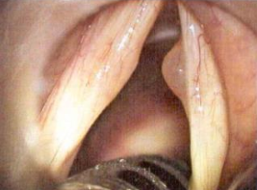
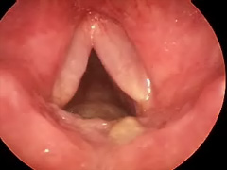
Organske glasovne motnje
Vnetje
Poškodbe
Benigne spremembe
Maligne spremembe
Nevrogena okvara

Slide 49
Funkcionalna hripavost
Motena ali zmanjšana zmožnost oblikovanja glasu
V grlu ni opaznih sprememb, ki bi bile vzrok hripavosti
Vzrok: prekomerna oz. napačna raba ali celo zloraba govornega aparata
Mišično-tenzijska disfonija: funkcionalno glasovno motnjo z nepravilno aktivnostjo mišic, ki sodelujejo pri fonaciji.

Slide 50
Dejavniki, ki neugodno vplivajo na govorni aparat:
Prah, neprimerna vlažnost in temperatura zraka, prisotnost dražečih delcev
Kajenje
Alkoholne in gazirane pijače
Refluks
Moteno delovanje ščitnice in druge hormonske motnje
Virusne in bakterijske okužbe
Neugodni akustični pogoji
Disfunkcija vratne hrbtenice

Slide 51
Hripavost pri pedagoških delavcih – zakaj?
Pomanjkljivo znanje o varovanju glasu
Neodgovorno vokalno vedenje
“Negovorno vokalno vedenje” (posnemanje različnih zvokov)
Vokalna nepripravljenost
Neustrezna uporaba glasu
Neustrezni delovni pogoji
Splošni zdravstveni status in življenjski slog
https://www.youtube.com/watch?v=77WKHmbkZlo

Slide 52
Vokalni profesionalec: oseba, ki na svojem delovnem mestu govori več kot štiri ure dnevno
Intenzivni vokalni profesionalec: oseba, ki govori ali poje neprekinjeno 90 minut
Pomen vokalne edukacije in vokalnega treninga!

Slide 53
Osnovna znanja s področja vokalne higiene in izobraževanja različnih skupina pedagoških delavcev
Skoraj vsi pedagoški delavci, vključeni v raziskavo, poznajo škodljiv vpliv kajenja in kričanja.
Najslabše znanje o vplivu kontracepcijskih tablet in predmenstrualnega sindroma na kakovost glasu.
Večina pedagoških delavcev ne ve, da je pitje večjih količin vode (v časovnih presledkih) zdravo za glas.
Šepetanje – zmerno glasno govorjenje

Slide 54
Literatura
Bakran, Juraj: Promjena akustičkog oblika govora u ovisnosti o slučnoj samokontroli. Zagreb: Filozofski fakultet, 1989.
Bilban, Marjan: Hrup kot spremljevalec sodobnega življenja. Delo in varnost 50(5), 2005a. 8–12.
Bilban, Marjan: Vplivi hrupa na človeka. Delo in varnost 50(5), 2005b. 13–22.
Bilban, Marjan: Zdravstveno in tehnično varstvo delavcev, izpostavljenih hrupu. Delo in varnost 50(5), 2005c. 23–27.
Castellanos, Antonio, Benedí, José-Miguel, in Casacuberta, Francisco: An analysis of general acoustic-phonetic features for Spanish speech produced with the Lombard effect. Speech Communication 20/1–2, 1996. 23–35.
Clark, C., Martin, R., van Kempen, E., et al.: Exposure-effect relations between aircraft and road traffic noise exposure at school and reading comprehension: the RANCH project. Am J Epidemiol 163(1), 2006. 27–37.
Cohen, S., Evans, G. W., Krantz, D. S., Stokols, D.: Physiological, motivational, and cognitive effects of aircraft noise on children: moving from the laboratory to the field. Am Psychol. 35(3), 1980. 231–243.
Cvejić, Dušan, in Kosanović, Manojlo: Fonijatrija. I deo: Glas. Beograd: Univerzitet u Beogradu, 1982.
Čudina, Mirko: Tehnična akustika: Merjenje, vrednotenje in zmanjševanje hrupa in vibracij. Ljubljana: Fakulteta za strojništvo, 2001.
Dockrell, J. E., in Shield, B. M.: Acoustical barriers in classrooms: the impact of noise on performance in the classroom. British Educational Research Journal 32, 2006. 509–525.
European Agency for Safety and Health at Work. Dostopno na: https://osha.europa.eu/en (18. 10. 2017).
Grandjean, E., in Nemecek, J.: Noise in landscaped offices. Appl Ergon. 4(1), 1973. 19–22.
Hočevar-Boltežar, Irena: Mišično tenzijska disfonija (Muscle tension dysphonia). Zdravniški vestnik 73, 2004. 605–609.
Hočevar Boltežar, Irena: Fiziologija in patologija glasu ter izbrana poglavja iz patologije govora. Ljubljana: Pedagoška fakulteta, 2010.
Howell, Peter: Effects of Speaking Environment on Speech Production and Perception. J Human Environ Syst. 11(1), 2008. 51–57.
Hrup v več ljubljanskih šolah in vrtcih presega kritične vrednosti, država že leta ne ukrepa. Dostopno na: https://podcrto.si/hrup-v-vec-ljubljanskih-solah-in-vrtcih-presega-kriticne-vrednosti-drzava-ze-leta-ne-ukrepa/ (21. 10. 2017).

Slide 55
Jeram, Sonja: Zvok, poslušanje in hrup v vrtcih. Ljubljana: Nacionalni inštitut za javno zdravje, NIJZ OE Ljubljana, 2014. Dostopno na: http://www.nijz.si/sites/www.nijz.si/files/uploaded/zvok_poslusanje_in_hrup_v_vrtcih_sonja_jeram.pdf (16. 10. 2017).
Junqua, Jean-Claude: The influence of acoustics on sppech production: A noise-induced stress phenomenon known as the Lombard reflex. 1996. Dostopno na: https://www.researchgate.net/publication/223251708_The_influence_of_acoustics_on_speech_production_A_noise-induced_stress_phenomenon_known_as_the_Lombard_reflex (17. 10. 2017).
Kojić, Tili: Hripavost. 1. 7. 2010. Dostopno na: http://www.viva.si/Uho-grlo-nos-Otorinolaringologija/182/Hripavost (18. 10. 2017).
Lau, Priscilla: The Lombard Effects as a Communicative Phenomenon. UC Barkeley, 2008. Dostopno na: http://linguistics.berkeley.edu/phonlab/documents/2008/lau.pdf (16. 10. 2017).
Lombard effect. Dostopno na Wikipediji: https://en.wikipedia.org/wiki/Lombard_effect (16. 10. 2017).
Lombardov učinek. Dostopno na Wikipediji: https://sl.wikipedia.org/wiki/Lombardov_u%C4%8Dinek (16. 10. 2017).
Piber, Katjuša: Vpliv hrupa na osredotočenost študentov pri pedagoški dejavnosti. Diplomsko delo. Maribor: Fakulteta za organizacijske vede, 2011.
SCENIHR 2008 = Scientific Committee on Emerging and Newly Identified Health Risks: Potential health risks of exposure to noise from personal music players and mobile phones including a music playing function. Preliminary report. 2008. Dostopno na: http://ec.europa.eu/health/ph_risk/committees/04_scenihr/docs/scenihr_o_017.pdf (19. 10. 2017).
Slušna prizadetost. Dostopno na Wikipediji: https://sl.wikipedia.org/wiki/Slu%C5%A1na_prizadetost (17. 10. 2017).
Summers, W. Van, B. Pisoni, David, H. Bernacki, Robert, et al.: Effects of noise on speech production: Acoustic and perceptual analyses. J. Acoust. Soc. Am. 84(3). 917–928.
Šimko, Juraj, Benuš, Štefan, in Vainio, Martti: Hyperarticulation in Lombard speech: A preliminary study. Speech Prosody, 2014. 869–873.
T. Stathopoulos, Elaine, E. Huber, Jessica, Richardson, Kelly, et al.: Increased vocal intensity due to the Lombard effect in speakers with Parkinson's disease: Simultaneous laryngeal and respiratory strategies. Journal of Communication Disorders 48, 2014. 1–17.
Tratnik, Etbin: Hrup na delovnem mestu – posledice in ukrepi za zmanjševanje tveganj. B. d.
Tratnik, Etbin: Prenehajte s tem hrupom!: priročnik z osnovnimi informacijami in navodili. Ljubljana: Ministrstvo za delo, družino in socialne zadeve, 2005.
Varošanec-Škarić, Gordana: Timbar. Zagreb: FF press, 2005.
Vlaj, Damjan, Zögling Markuš, Aleksandra, Kos, Marko, in Kačič, Zdravko: Slovenska bata izgovorjav z Lombardovim efektom – SiLSD. Maribor: Fakulteta za elektrotehniko, računalništvo in informatiko. Dostopno na: http://www.utdallas.edu/~hynek/citing_papers/Vlaj_Slovenian%20Speech%20Database%20with%20Lombard%20Effect.pdf (20. 10. 2017).
Wright, AL Bernice, Peters, R Emmanuelle, Ettinger, Ulrich, et al.: Moderators of noise-induced cognitive change in healthy adults. Noise & Health 18(82), 2016. 117–132.
Zhao, Yuan, in Jurafsky, Dan: The effect of lexical frequency and Lombard reflex on tone hyperarticulation. Journal of Phonetics 37/2, 2009. 231–247.

